Slide 1
微信公众平台开发
第8章 微信公众平台自定义菜单

Slide 2
内容概述
  自定义菜单概述
  创建、查看与删除自定义菜单
  实践自定义菜单事件推送

Slide 3
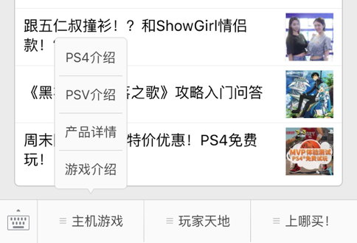
自定义菜单概述
  1、自定义菜单类型
菜单类型 | 菜单说明
click | 点击推事件用户点击click类型按钮后，微信服务器会通过消息接口推送消息类型为event的结构给开发者（参考消息接口指南），并且带上按钮中开发者填写的key值，开发者可以通过自定义的key值与用户进行交互。
view | 跳转URL用户点击view类型按钮后，微信客户端将会打开开发者在按钮中填写的网页URL，可与网页授权获取用户基本信息接口结合获，得用户基本信息。

Slide 4
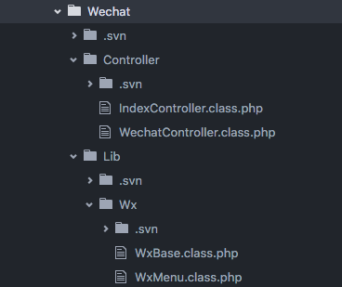
自定义菜单概述
  2、PHP基础框架搭建

Slide 5
自定义菜单概述
  3、获取通用access_token
//获取access_token
public function showAccessToken()
{
import('@.Lib.Wx.WxMenu');
$wx = new \WxMenu(APP_ID , APP_SECRET);
dump($wx->getAccessToken());
}

Slide 6
创建、查看与删除自定义菜单
  1、自定义菜单格式
获取到access_token信息后就可以通过高级接口来创建菜单了。其中创建菜单的接口地址如下：
https://api.weixin.qq.com/cgi-bin/menu/create?access_token=ACCESS_TOKEN
参数 | 是否必须 | 说明
button | 是 | 一级菜单数组，个数应为1~3个
sub_button | 否 | 二级菜单数组，个数应为1~5个
type | 是 | 菜单的响应动作类型
name | 是 | 菜单标题，不超过16个字节，子菜单不超过60个字节
key | click等点击类型必须 | 菜单KEY值，用于消息接口推送，不超过128字节
url | view类型必须 | 网页链接，用户点击菜单可打开链接，不超过1024字节
media_id | media_id类型和view_limited类型必须 | 调用新增永久素材接口返回的合法media_id

Slide 7
创建、查看与删除自定义菜单
  2、使用PHP CURL创建菜单
使用CURL的PHP扩展完成一个HTTP请求的发送一般有以下几个步骤：
（1）初始化连接句柄
（2）设置CURL选项
（3）执行并获取结果
（4）释放VURL连接句柄

Slide 8
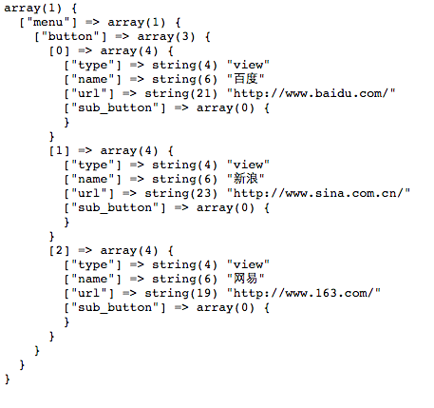
创建、查看与删除自定义菜单
  3、查询自定义菜单
通过接口创建完成自定义菜单后，可以使用高级接口获取当前公众平台的菜单规则。其中接口访问地址如下：
http请求方式：GET
https://api.weixin.qq.com/cgi-bin/menu/get?access_token=ACCESS_TOKEN

Slide 9

创建、查看与删除自定义菜单
  4、删除自定义菜单
若需要删除所有的自定义菜单，可以使用以下接口：
http请求方式：GET
https://api.weixin.qq.com/cgi-bin/menu/delete?access_token=ACCESS_TOKEN

Slide 10
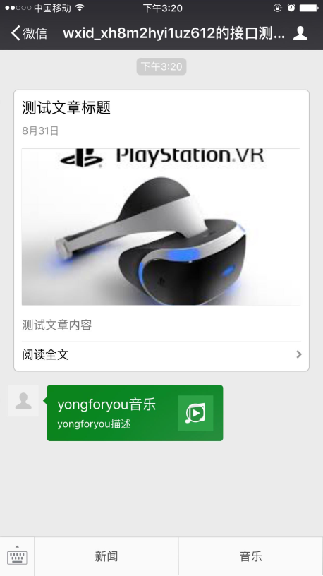
实践自定义菜单事件推送
1、点击菜单获取图文音乐消息
<xml>
<ToUserName><![CDATA[toUser]]></ToUserName>
<FromUserName><![CDATA[FromUser]]></FromUserName>
<CreateTime>123456789</CreateTime>
<MsgType><![CDATA[event]]></MsgType>
<Event><![CDATA[CLICK]]></Event>
<EventKey><![CDATA[EVENTKEY]]></EventKey>
</xml>

Slide 11

实践自定义菜单事件推送
2、点击菜单页面跳转访问量统计
// 查看网址访问量
public function showWebSitePv()
{
header('Content-type:text/html;charset=utf-8');
echo "<pre>";
print_r(json_decode(file_get_contents('./website_pv_count.json')));
die;
}

Slide 12
实践自定义菜单事件推送
3、扫码事件消息推送
scancode_push推送XML数据包示例：
<xml><ToUserName><![CDATA[gh_e136c6e50636]]></ToUserName>
<FromUserName><![CDATA[oMgHVjngRipVsoxg6TuX3vz6glDg]]></FromUserName>
<CreateTime>1408090502</CreateTime>
<MsgType><![CDATA[event]]></MsgType>
<Event><![CDATA[scancode_push]]></Event>
<EventKey><![CDATA[6]]></EventKey>
<ScanCodeInfo><ScanType><![CDATA[qrcode]]></ScanType>
<ScanResult><![CDATA[1]]></ScanResult>
</ScanCodeInfo>

Slide 13
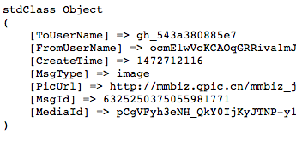
实践自定义菜单事件推送
4、发送图片事件消息推送
触发发送图片消息事件推送主要有以下三种菜单类型：
pic_sysphoto：弹出系统拍照发图的事件推送。
pic_photo_or_album：弹出拍照或者相册发图的事件推送。
pic_weixin：弹出微信相册发图器的事件推送。

Slide 14
实践自定义菜单事件推送
5、地理位置选择事件消息推送
若需要用户使用菜单直接弹出地理选择器，则需要定义菜单类型为location_select，菜单创建格式代码如下：
{
"name": "发送位置",
"type": "location_select",
"key": "rselfmenu_2_0"
}
<xml><ToUserName><![CDATA[gh_e136c6e50636]]></ToUserName>
<FromUserName><![CDATA[oMgHVjngRipVsoxg6TuX3vz6glDg]]></FromUserName>
<CreateTime>1408091189</CreateTime>
<MsgType><![CDATA[event]]></MsgType>
<Event><![CDATA[location_select]]></Event>
<EventKey><![CDATA[6]]></EventKey>
<SendLocationInfo><Location_X><![CDATA[23]]></Location_X>
<Location_Y><![CDATA[113]]></Location_Y>
<Scale><![CDATA[15]]></Scale>
<Label><![CDATA[ 广州市海珠区客村艺苑路 106号]]></Label>
<Poiname><![CDATA[]]></Poiname>
</SendLocationInfo>
</xml>

